Slide 1
Avanceret genoplivning
2010 guidelines

Slide 2
Den akut svært syge patient!
Næppe nogen anden klinisk situation kræver mere ro, overblik, samt systematisk tankegang.
Rutine for et systematisk handlingsforløb.
Er akut intervention nødvendig?
Diagnostiske overvejelser.
Stillingtagen til behandling.

Slide 3
AKS/hjertestop.
Overlevelsen efter hjertestop udenfor sygehus i Danmark er 5 % efter 14 dage
30% højere overlevelse ved;
  Observeret hjertestop
  Initial rytme stødbar
  Behandling iværksat indenfor 5 minutter

Slide 4
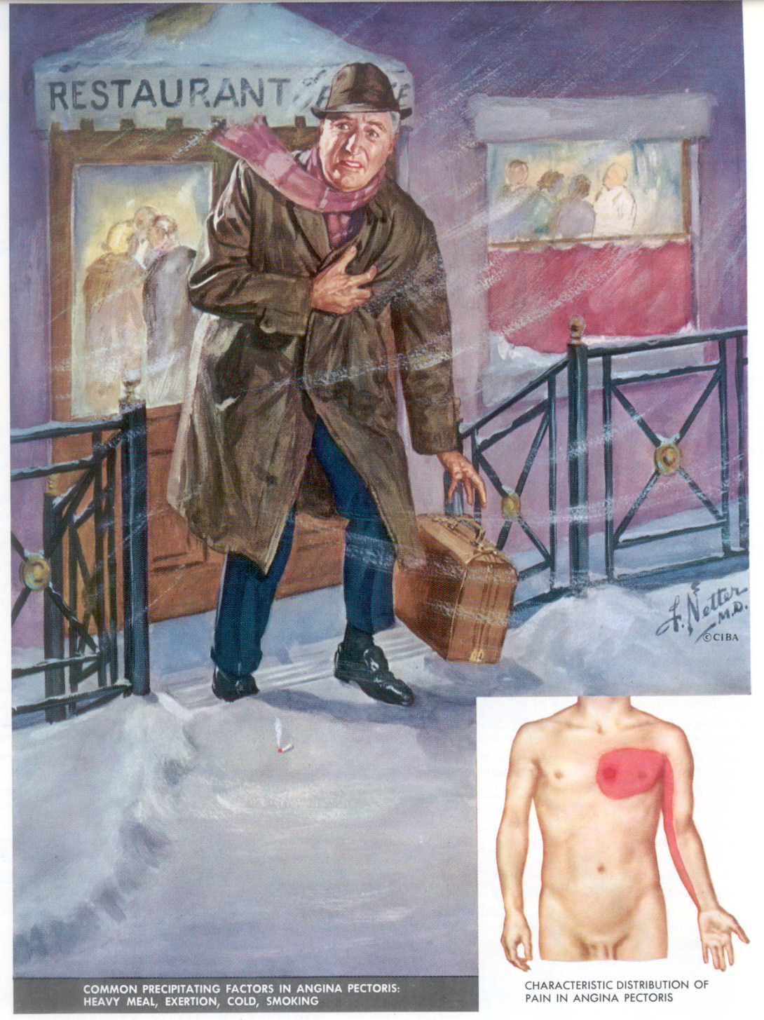
Anamnese:

Slide 5
Fra ny viden til ændring i outcome
Nye undersøgelser
Ændring i outcome
Consensus
Guidelines
Ændring i adfærd
Uddannelse
Lokal
implementering
Notes:
5

Slide 6
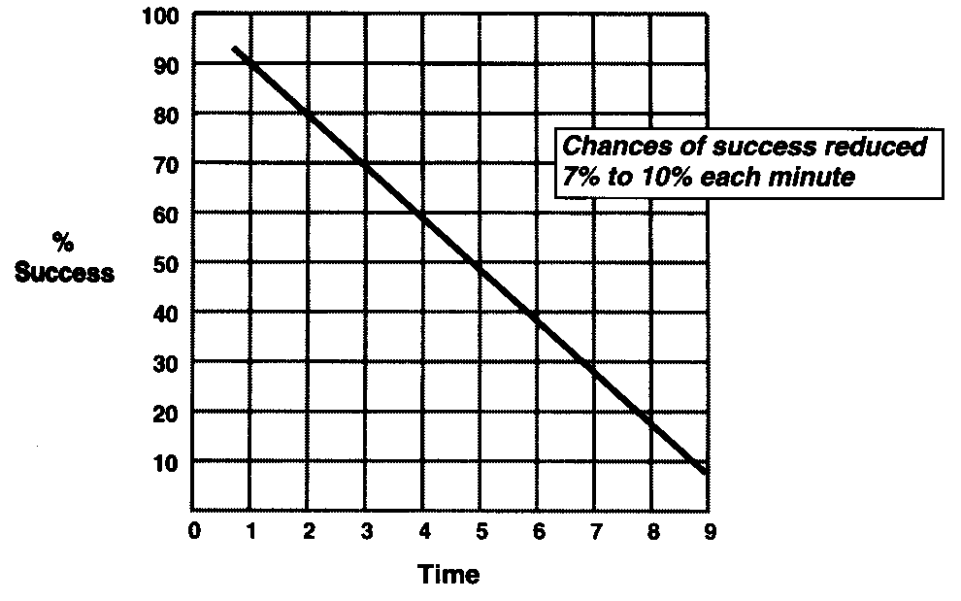
Overlevelse i minutterne efter hjertestop
Ref:Larsen, Ann Emerg Med, 1993
Notes:
6
Referencen er I materialet.
Kurven viser chancen for overlevelse I minutterne efter hjertestoppets indtræden. Forklar hvad kurven viser.
Den er udarbejdet på baggrund af analyse af 1667 hjertestop alle med stor sandsynlighed for overlevelse: dvs hjertetop hvor initiale rytme var VF, pt med underliggende hjertesygdom, bevidnet hjertestop. Man registrerede tid fra kollaps til 1. DC stød samt tid til påbegyndelse af avanceres hjertestop behandling. Med overlevelse forståes udskrevet fra hospital I live.
(billedet viser jo det samme som billede 3, bare på en lidt anden måde)

Slide 7
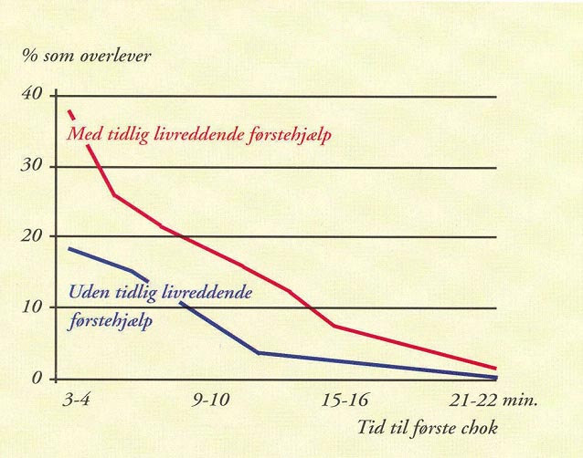
Gør basal genoplivning en forskel?
JA!
Notes:
7
Kurverne viser forskellen på overlevelse med og uden basal genoplivning
Jo tidligere HLR start jo bedre

Slide 8
Målsætning
Efter undervisningen skal I kunne:
Stille diagnosen hjertestop
Udføre Hjerte-Lunge- Redning (HLR)
Tilslutte defibrillator
Skelne mellem stødbar og ikke stødbar rytme samt kende behandlingsprincipperne
Udføre sikker defibrillering
Kende principper for og prøve teamlederfunktion
Kende de reversible årsager til hjertestop
Notes:
8
Underviseren fortæller hvad de studerende skal være i stand til at kunne efter undervisningen.

Slide 9

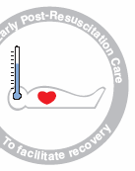

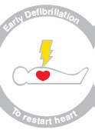
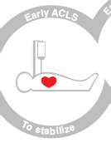
The chain of survival
Notes:
9
Introduktion til overlevelseskæden som inspiration og motivation til at øge opmærksomheden af alle punkter.
Beskriv øgning af overlevelsen for de forskellige punkter:
1: alarmering
2: BLS 40 % har ved hjertestop uden for hospital VF, når man får registreret rytmen – formentlig endnu flere når de falder omkuld. Effektiv BLS kan 3 doble overlevelsen
3: Defib: kan sammen med BLS øge overlevelsen til 50-75 %, hvis den gives indenfor 5 minutter. For hvert minut, der går falder overlevelsen med 10-15%
4: ALS:

Slide 10
Diagnosen hjertestop
Bevidstløs
Respirationsløs (eller abnorm respiration)
Pulsløs
HJERTESTOP
Notes:
10
Underviseren fortæller at det er en klinisk diagnose der stilles på baggrund af de 3 kriterier.
Bevidsthed undersøges ved at tale højt til pt. Ruske og smertestimulerer
Start med at bøje hovedet bagover (head tilt, chin lift) og kig i munden. Hvis synligt fremmedlegeme forsøges dette fjernet.
Respiration og cirkulation føles samtidig og det fortælles at der må bruges 10 sek.
Respiration undersøges ved at lægge øret til næse og mund hvorved der lyttes og mærkes efter normal åndedræt samt ved at se hen over thorax og abdomen (se, lyt og føl). Den hånd tættest på hoved enden lægges rundt om pt,’s hoved og hagen løftes. Bemærk at tilfældig gispen, ekstrem langsom besværet og larmende åndedræts lyde, forudsat at der er frie luftveje, ikke er normalt og skal betragtes som manglende vejrtrækning
Cirkulation/ puls føles i a. carotis med den hånd der tættest på fødderne

Slide 11
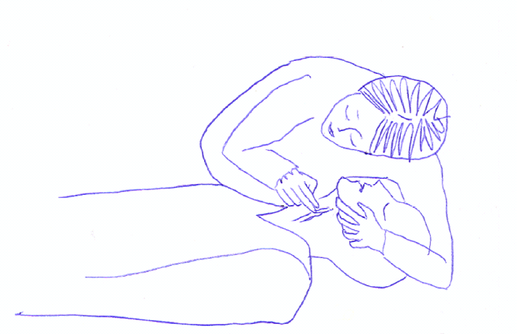
SKAB FRIE LUFTVEJE, TJEK RESPIRATION OG PULS
I ET GREB OG PÅ 10 SEKUNDER
SE, FØL og LYT
- efter vejtrækning og puls samtidig
- brug 10 sekunder
Løft kæben op og skab frie luftveje
Sæt en finger på halspulsåren
Notes:
11

Slide 12
Hjertestop
Alarmér
Start ur
(Tag hjertebræt/luk luft ud)!!!
Start HLR med 30 tryk efterfulgt af 2 indblæsninger (30:2)
Notes:
12
Alarmér: aktiver hjertestopknap på stuen, råb efter hjælp og få nogen til at ringe efter hjertestophold
Start ur: Hvis muligt start stopur, ellers kig på klokken og noter tidspunkt (vigtigt idet dette er et godt prognostisk tegn)
Tag hjertebræt: undlad at lede for længe, brug evt. hovedgærde
Start basal genoplivning: hurtigst muligt start med hjertekompressioner

Slide 13
Hjerte- Lunge- Redning
30:2
Hjertemassage: Midt på sternum
Ca. 100 pr. min.
4 - 6 cm ned (og op igen!)
Indblæsninger: 1 sek.
Se til at thorax hæver sig
Notes:
13
ABC principperne droppes i denne sammenhæng som pædagogisk redskab for ikke at forvirre budskabet. Airways er tjekket. Kompressioner kommer før indblæsninger osv. Der bør derfor fokuseres på teknikken af den basale genoplivning. Følgende demonstreres kort mens sliden er på.
30 kompressioner. Tryksted: Mellem papillerne eller midt på sternum. ca. 4-5 cm. ned, ca. 100 gange i minuttet. Tæl højt og pas på leaning (det fænomen hvor man ikke dekompresserer efter hver kompression). Hvis muligt skiftes person der giver hjertemassage hvert 2 min.
2 indblæsninger ved maskeventilation med rubensballon eller anæstesipose. Tilslut ilt. Hvis patienten er intuberet gives 2 indblæsninger med 10 sekunders pause og kompressioner stoppes ikke for at ventilere

Slide 14

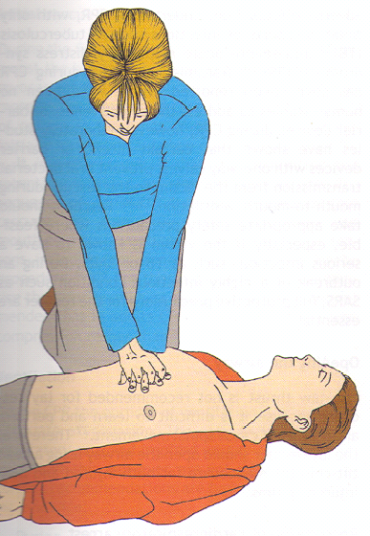
HJERTEMASSAGE
Tryk midt på sternum
Evt hårdt underlag /hjertebræt)
Tryk 5 cm
Tryk 100 gange per minut
Skift person hvert andet minut.
Notes:
14

Slide 15
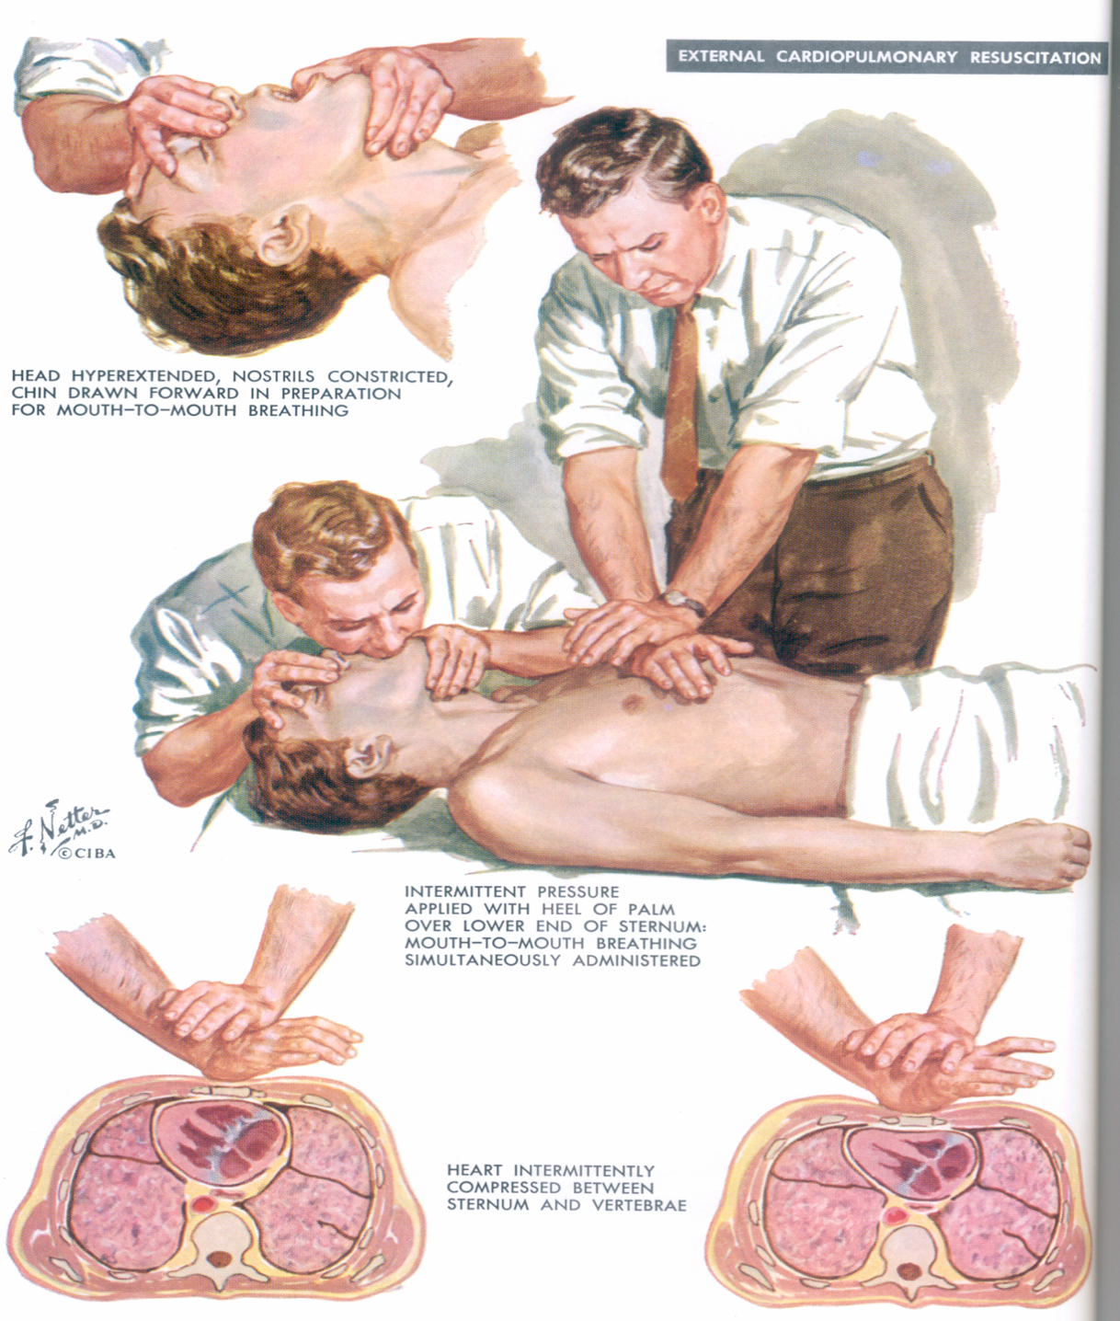
Genoplivning

Slide 16
Hjertemassage
Start chest compression as follows:
kneel by the side of the victim;
place the heel of one hand in the centre of the victim’s chest;
(which is the lower half of the victim’s breastbone (sternum));
place the heel of your other hand on top of the first hand;
interlock the fingers of your hands and ensure that pressure is
not applied over the victim’s ribs. Keep your arms straight. Do
not apply any pressure over the upper abdomen or the bottom
end of the sternum.
position yourself vertically above the victim’s chest and press
down on the sternum at least 5 cm (but not exceeding 6 cm);
after each compression, release all the pressure on the chest
without losing contact between your hands and the sternum;
repeat at a rate of at least 100 min−1 (but not exceeding
120 min−1);

Slide 17
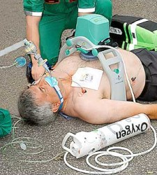
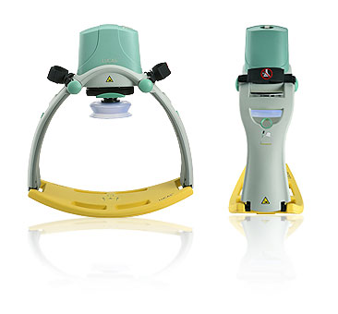
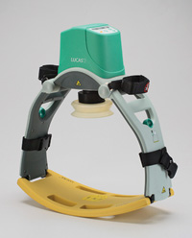
LUCAS Chest Compression System

Slide 18
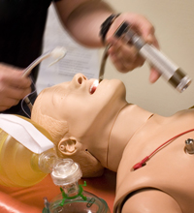
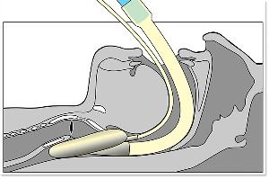
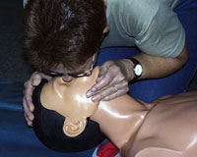
Ventilation
Brug kapnografi ved tube (Er indikator for ROSC)
SaO2 overvåges med pulsoxymeter og skal være 94 – 98% !

Slide 19
BASAL GENOPLIVNING (BLS)
Hjertestop?
Bevidstløs, respirationsløs og pulsløs
Alarmer
2222 ( OUH ) eller 112
30 kompressioner (100 min⁻¹)
2 ventilationer (1 sekund)
Anvend defibrillator hurtigst muligt
Notes:
19
12
Del den lille folder ud
hjertemassage, ventilation og kredsløbsunderstøttende behandling gives mhp at beskytte især cerebrum mod iskæmi
- hjertemassage har til formål manuelt at opretholde perfusion, tjekkes ved at der under hjertemassage kan palperes puls i f.eks. a. femoralis.
- ventilation gives for at opretholde en vis ilttension i blodet.
ratio 15:2 fordi det er vist, at hver gang man holder pause med massage for at give luft, skal der flere kompressioner til, før der igen er tilstrækkeligt flow.

Slide 20
Avanceret genoplivning
Ikke stødbare
  Asystoli
  Pulsløs Elektrisk Aktivitet (PEA)
Der skelnes mellem slags 2 rytmer:
Stødbare
  Ventrikelflimmer (VF)
  Ventrikulær takykardi (VT)
Notes:
20

Slide 21
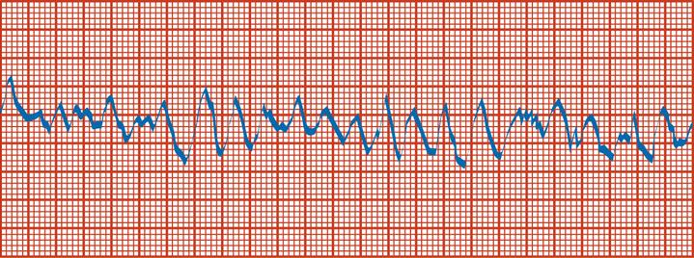
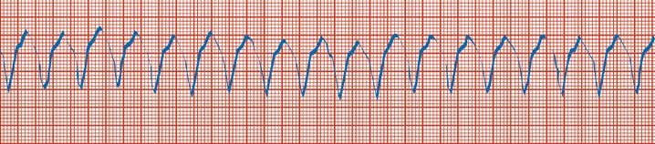
Stødbare rytmer
Ventrikelflimren (VF)/
Pulsløs Ventrikulær Takykardi (VT)
Notes:
21
Underviseren fortæller at der principielt er 2 rytmer. Stødbare og ikke-stødbare rytmer. VF/VT præsenteres:
VF : Grundlinie med hurtige, mere eller mindre grove uregelmæssige udslag og amplitude, helt uden veldefinerede QRS-komplekser. Amplituden i udslagene veksler.
Ventrikelflimmer er den hyppigste rytme under hjertestop og samtidig den med bedst prognose
Hvis tvivl om VF pga. lav amplitude gives basal genoplivning i 2 min. Og der vurderes på ny.
Pulsløs VT: Frekvens er > 100/min. Brede monofasiske QRS-komplekser. Alle QRS-komplekserne ligner hinanden.

Slide 22
Behandling af stødbare rytmer
Notes:
22
Remsen: vurdér- (medicinér-) stød- massér
Behandling gennemgås: Hvis stødbar rytme observeres gives ét stød af 360 J (eller 150-360 J bifasisk afhængig af defib. Hvis tvivl ved bifasisk gives 200 J) og der gives 30:2 i 2 min. umiddelbart efter, hvorefter man revurderer rytmen på skopet. Hvis indikeret gives nyt stød af 360 J osv. Hvis den revurderede rytme ikke er stødbar tjekkes puls.
Det er vigtigt at understrege at det er defibrilleringen der redder liv. Endvidere må anlæggelse af i.v.-adgange eller intubation ikke forsinke defibrillering. ”Myocardial stunning” forklares som baggrund for at 30:2 opstartes uanset hvad og at man ikke vurdere rytme lige efter stød.

Slide 24
Medicin til stødbar rytme
Efter 3. stød gives adrenalin 1 mg
-og derefter hver 3.-5. min. Sv.t. hver 2. Cyklus
(virkning: øger centralt blodvolumen)
Efter 3. stød gives Amiodaron 300 mg
-suppleret med 150 mg inden 6. Stød
(virkning: antiarytmika)
Notes:
24
Medicinen gennemgås uden at lægge vægt på virkning. Gives i så central vene som muligt.
Hvis der spørges er
Adrenalin: perifert kar kontraherende- skulle i teorien øge effekt af HLR
Amiodaron: antiarytmika
Det må dog understreges at ingen af de anvendte farmaka nogensinde er vist at øge overlevelsen. Visse gives nok mere på grund af tradition end evidensbaseret viden.

Slide 26

Ikke stødbare rytmer
Asystoli
Pulsløs Elektrisk Aktivitet (PEA)
Notes:
26
Asystoli EKG kan enten vise
1.) en isoelektrisk linie uden udslag (husk dog at nævne at asystoli ikke vil være helt lige. En helt flad eller stiplet linie skyldes oftest en teknisk fejl) Husk altid at kontrollere elektroder og afledning ved asystoli.
2.) Kun P-takker og ingen QRS-komplekser.
Asystoli har en meget dårlig prognose, og patienter fundet med asystoli genoplives meget sjældent
PEA EKG viser:
QRS-komplekser, dog med noget formændring og tendens til bradykardi.
Hvis man er i tvivl om hvorvidt dette er hjertestop mærkes efter puls.

Slide 27
Behandling af ikke stødbar rytme
Notes:
27
Medicin ved ikke stødbar rytmer gives så snart der er en IV- adgang.
Atropin er en engangsdosis og gives ikke igen selvom der har været en anden rytme i mellemtiden

Slide 29
Medicin til ikke stødbare rytmer
Hurtigst muligt gives:
1 mg Adrenalin hver 3- 5 min.
Notes:
29

Slide 30
EKG-Quiz
Stødbar?
Notes:
30
Ja, det er en VF

Slide 31
Stødbar?
Notes:
31
Asystoli med p-takker
Dvs. ikke stødbar. Idet der er P-takker kan dog overveje at udføre transkutan pacing.

Slide 32
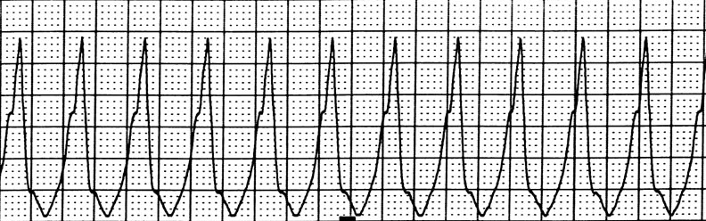
Stødbar?
Notes:
32
Stødbar: Ventrikulær takykardi

Slide 33
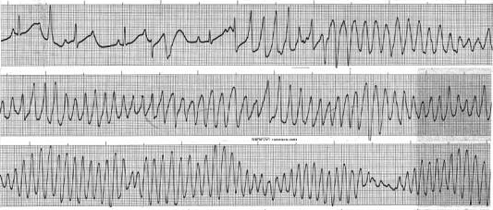
Stødbar?
Notes:
33
Stødbar: ventrikulær takykardi (torsade de pointe)

Slide 34
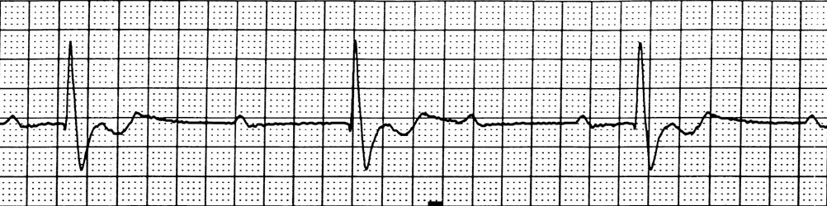
Stødbar?
Notes:
34
Ikke stødbar: 3. grads AV-blok med ventrikulær eskapaderytme. Frekvens ca. 30 (dvs. under60) -> Atropin 3 mg
Er der hjertestop? Husk klinisk diagnose!

Slide 35
Stødbar?
Notes:
35
Ikke stødbar: Ved TVIVL skal der IKKE stødes. Argument: God HLR vil kunne øge amplituden på signalet og dermed mindske risikoen for fejldiagnostik og desuden øge chancen for succesfuld defibrillering.

Slide 36
Sikker defibrillering
Quick look
Kontrollér rytme
Indstil energiniveau og oplad
Alle væk! Der stødes
Afgiv stød og fortsæt straks med HLR 30:2
Evt påsæt 3 aflednings EKG
Notes:
36
Her beskrives den sikre defibrillering for de studerende:
Først introduceres defibrillatoren kort: bifasisk/ monofasisk, strømstyrke, afledninger, amplitude, obs. synkronisering. Man skal altid sætte sig ind i den lokale defibrillators funktioner.
Gel patches vises
Det er vigtigt at fremhæve den sikre defibrillering.
Enten er padlerne i holderen eller også er padlerne på patienten.
Hvis skopet/Quick-look ved vurdering af rytme viser asystoli kontrolleres elektroder og afledning
Husk pausen i Basal genoplivning helst ikke må overskride 20 sek.

Slide 37
Teamleder
Teamlederen er en flue på væggen
Fortæl at du er teamleder
Fordeler og koordinerer opgaver
Sikre kvaliteten af behandling (ex. 30:2)
Holder teamet underrettet om status (tid, næste skridt, rytme osv.)
(Dokumenterer forløbet efterfølgende)
Notes:
37
Inddrag de kursisterne og lad dem komme med forslag. Brug evt. de netop overståede scenarie som udgangspunkt.

Slide 38
Kommunikation
Gælder alle i teamet
Direkte henvendelser med øjenkontakt
Tal højt og tydeligt
Vær præcis og utvetydig (ex. Medicindoser)
Meld tilbage (ekko- kommunikation)
Notes:
38

Slide 39
Reversible årsager
Notes:
39
De reversible årsager præsenteres som mekanismer der kan have udløst hjertestop og som potentielt er reversible og som kan overvejes når den øvrige behandling kører.
De 4 H’er og T’er gennemgås kort.
Hypovolæmi: blødning, anafylaksi, gastroenterit specielt hos børn
Hypoxi: KOL/ status astmaticus, luftvejsinfektioner/ obstruktioner, røgforgiftning, osv.
Hypo/ hyperkaliæmi: ex. Diuretika, massiv opkast og diarre, nyre-binyrept. / nyre-binyrepatienter, tilstand med stort cellehenfald, metabolisk acidose osv.
Hypothermi: Ulykker til havs, overnatning i snedrive osv.
Trombose: AMI, lungeembolier (det fortælles at iskæmisk hjertesygdom er langt den hyppigste årsag til hjertestop)
Trykpneumothorax: Traumepatienter, mekanisk ventilation, efter genoplivningsforsøg
Toksisk: Ex. Tricyklisk antidepressiva, Digoxin forgiftning
Tamponade: Hjertetamponade. Traumer, post- AMI (transmural), hjerteopererede..
Som illustration kan man evt. gå tilbage i slides til de tidligere sygehistorier og snakke helt kort om hvad der kan have udløst netop det hjertestop.

Slide 40
Hypothermi behandling
Nedkøling af genoplivede pt.’er
Stadig bevidstløse efter hjertestop
Bedøves og nedkøles til 33 grader i ca. 24 timer
Mindsker hjerneskade og bedre livskvalitet og overlevelse
Notes:
40
Efterhånden standard og er bare til orientering til studenterne. Nedenfor ses H:S retningslinjer hvis I har lyst til at vide mere.
Fra RH´s retningslinier om hypotermibehandling:
Hjerte-hjerne resuscitation efter hjertestop
Akut behandling med hypotermi
Baggrund:
Behandling med moderat hypotermi efter hjertestop beskytter hjernen mod hjerneskader samt forbedrer livskvaliteten og
overlevelse.
Mere end 750.000 europæere udsættes årligt for pludselig, uventet hjertestop, oftest i form af ventrikelflimmer. Overlevelse efter hjertestop på sygehus er mindre end 20 % og udenfor sygehus mindre end 5 %. Tal som er væsentlig uforandrede gennem de sidste årtier.
Patienter, som får genetableret cirkulation efter hjertestop, men som dør efter nogle dage, dør oftest ikke af hjertesygdom, men af anoxiske hjerneskader sekundært til hjertestoppet.
To uafhængige randomiserede studier har vist at tidlig hypotermibehandling af hjertestopspatienter beskytter mod neurologiske skader (NEJM; feb 21:2002) og det ene studie har også vist forbedret overlevelse.
Tidsfaktoren er vigtig og hypotermi-behandling bør påbegyndes tidligt. Initialt efter hjertestoppet er kropstemperaturen ofte
spontant sænket til 35-36 C, men normaliseres indenfor den næste time. Hypotermibehandlingen kan oftest af praktiske årsager sjældent påbegyndes før 30- 120 min. efter et hjertestop. Behandlingen skal pågå i mindst 12-24 timer for at en beskyttende effekt.
Studierne er udført på hjertestop patienter med initial VT/VF-rytme, hvor tiden for cirkulationsarrest er kendt og begrænset (< 15 min til start af HLR). Det er dog rimeligt at starte hypotermibehandling på samtlige patienter, som får reetableret cirkulationen efter hjertestop, og hvor man fortsætter aktiv behandling uanset den tilgrundliggende rytmeforstyrrelse.
Indtil nu findes ingen erfaring med hypotermibehandling til børn.
Indikation for hypotermibehandling
• Patienter med hjertestop, hvor cirkulationen er reetableret (systolisk BT 80 i 5 min.)
• Neurologisk deficit efter etablering af cirkulation (bevidstløs (GCS <8).
Ingen indikation for hypotermibehandling
• Primær koagulopati
• Terminal sygdom
• Hjertestop sekundært til traume
• Hjertestop sekundært aortadissektion, intracerebral blødning og anden massiv blødning
• Neurologisk intakt patient
• Kernetemperatur < 30 C ved modtagelsen
Hypotermibehandling:
Patienten skal være intuberet, normoventileret og
• Sederet med inf. Profofol (op til 4 mg/kg/time) og inf. Fentanyl (max. 1-1,5 g/kg/t). Alternativt inf. Remifentanil (0,05 – 0,25
mikg/kg/min)
• Relakseret med Esmeron 0,6 mg/kg + inf Esmeron ca. 0,15 mg/kg/time (TOF 0-1)
Forsigtighed med nakken (evt. halskrave) og
• let eleveret hovedgærde (ca. 20 grader)
Påbegynd nedkøling straks
• Hurtig infusion af kold Natriumklorid 9 mg/ml (+4 C): 30 ml/kg, 100 ml/min
Til dette kræves 1-2 store perifere venflons og overtryksmanchetter
Eksempel: Patient 70 kg – giv 2100ml NaCl på ca. 21 min. (< 30 min!)
Fortsæt herefter med at erstatte diuresen med infusion af koldt NaCl til temperaturen er < 34 C
• Blære temperaturmåling
• Kuldehue appliceres (fugtigt hår og våd (kold) bandage om hovedet)
• Spritafvaskning for starte den initiale nedkølning
• Isposer på hoved, nakke, armhuler og lysker. Poser med is skal tilsættes lidt vand for at øge effekten. Lagen opvredet i
iskoldt vand
• Starte evt. kuldemadras med cirkulerende koldt vand
• Ved temperatur på 33 C stoppes relaksering. Skal dog startes igen ved shivering
• Nedkøling til 33 C bør pågå i 24 timer og efterfulgt af gradvis opvarmning til 37 C over 8 timer (0,5 C/time)
Relaksering ophører ved 36 C. Revertering sker ved 37 C med Robinul-Neostigmin 1 ml. i.v.
Ved normotemperatur 37 C slukkes for sedering ved acceptabel TOF (TOF 4). Extubering efter sædvanlige retningslinier
• Patienten bør holdes normoterm (370,5 C) efter behandlingen. Temperaturstigning bør behandles og pt. skal udredes for
eventuel infektion.
Behandlingsmål:
• Respiration: kontrolleret ventilation med max. PEEP 5 cm H2O. Tilstræb normale blodgasser
• Cirkulation: MAP 65 – 100 mmHg, CVP<20. Vanlige indikationer for volumen-og vasopressor-/inotropisk terapi.
• Temperatur: Måltemperatur er 33 +/- 1 C målt i blære.

Slide 41
Opsummering
Klinisk diagnose
30:2 (lige efter stød)
Stødbar vs. Ikke stødbar
Tidlig defibrillering
Overvej reversible årsager
Notes:
41
Her opsummeres de vigtigste punkter:
At hjertestoppet er en klinisk diagnose
At de studerende skal huske at følge ABC
At EKG-rytmen spiller en afgørende rolle for hvilken behandling patienten skal have
At tidlig defibrillering er den bedste behandling såfremt patienten har en stødbar rytme

Slide 43
Adrenalin
Indikation: Ved alle typer af hjertestop
Dosis: Gives som 1 mg iv hvert 3-5 minut
Findes som 1 mg/ml i 1 ml ampuller
Effekt
α- og β-receptorstimulerende (hjerte og kar)
Effekten under hjertestop er primært pooling af blod centralt.
Proarrytmisk
Medfører øget myokardielle iltforbrug efter resuscitation.
Medfører bl.a. pupildilatation
Notes:
43

Slide 44
Amiodaron ved hjertestop
Indikation
VF – VT
Virkning
Forlænger aktionspotentialet og refraktærtiden (QT-folængelse) samt AV overledningen
Dosis
Bolus 300 mg – evt gentaget med 150 mg, herefter infusion med 900 mg over 24 timer
Findes i ampuller med 50 mg/ml (3ml).
Notes:
44

Slide 45
Magnesium ved hjertestop
Indikation:
▪ Refraktær VF hvor hypoMg²⁺ mistænkes
▪ Torsades de pointes – VT (langt QT)
Hypomagnesiæmi er ofte associeret med hypokaliæmi og kan bidrage til arytmier og hjertestop.
Dosis ; 8 mmol som bolus iv. over 2 min.
f.eks. 4 ml af 2 mmol/ml
Notes:
45
Hypomagnesiæmi er ofte associeret med hypoK+ , ofte hos patienter på diuretika, og kan bidrage til arytmier og hjertestop
Mg2+ indgår i flere enzymsystemer specielt mht energigenerering i muskler, samt ved neurotransmission hvor det hæmmer Acetylcholin frigørelsen og reducerer sensitiviteten i den motoriske endeplade

Slide 46
Calciumklorid ved hjertestop
Indiceret hos patienter med
Hyperkaliæmi
Hypokalcæmi
Forgiftning med calciumblokkere
0,5 mmol/ml – 10 ml/ampul
Positivt inotropt
Notes:
46

Slide 47
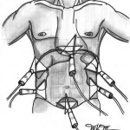
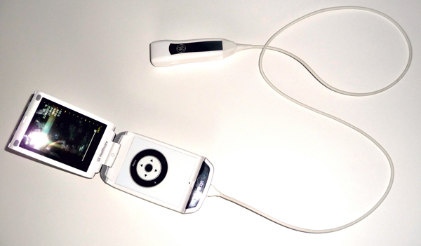
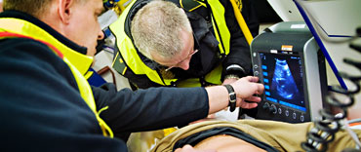
Ultralyd
FAST
FATE
Prehospital focused assessment with sonography in trauma (PFAST)
øger kvaliteten af diagnostik og visitation af patienter med
abdominaltraume.
Focus assessed transthoracic echocardiography (FATE) anvendes
allerede i stor udstrækning inden for anæstesiologi og intensiv terapi

Slide 48
FATE
Definition af begreber
FATE er en simpel og målrettet ultralydsundersøgelse af hjerte og pleura mhp. at vurdere hjertes generelle pumpefunktion samt tilstedeværelse af periekardie- eller pleuraeksudat.
FATE udføres efter en fastlagt protokol (se nedenstående)
Det understreges, at FATE ikke er en kardiologisk ekkokardiografi, og ikke må/kan erstatte en sådan ved indikation for en detaljeret vurdering af hjertets flow forhold, klapmorfologi e.lign.

Slide 49
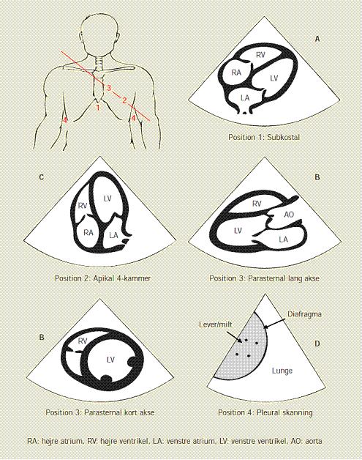
FATE
FATE

Slide 50
Specielt om børn
Tænk ætiologi; hypoxi, luftvej
▪ 5 ventilationer før hjertemassage
Hjertemassage-ventilation 15:2
Strømstyrke 4 J per kg
IV-adgang / IO-adgang
Medicindoser Atropin: 0,01 mg/kg
Adrenalin 0,01 mg/kg
Cordarone 5 mg/kg – 2,5 mg
Notes:
50
12
Freddy

Slide 51
Hyppigste årsager til akut svær sygdom
Kardiale; Lungeødem, hjertetamponade, lungeemboli, rytmeforstyrrelser, hjertestop.
Respirationsinsufficiens; Astma, kronisk obstruktiv lungesygdom, lungeødem, pneumoni, lungeemboli, fremmedlegme, pneumothorax.
Cerebrale; hæmoragi/trombose, epi/subduralt hæmatom, subarachnoidalblødning, tumor, absces, meningitis.
Metaboliske; Hypoglykæmi, diabetisk ketoacidose, coma hepaticum.
Forgiftning; lægemiddel, narkotika, industriel.

Slide 52

?
Notes:
52

Slide 53

Konklusion
www.genoplivning.dk
www.als-kursus.dk
www.epls.dk
www.erc.edu
Notes:
53

